Slide 1
H5移动开发
HTML5

Slide 2

思考？
1.对于昨天的练习如何实现在pc端鼠标移入也有切换的效果？
2.对于显示下拉菜单除了利用自定义属性data-toggle=”dropdown”来实现如何利用JS控制？
（1）可以利用bootstrap插件完成
（2）自定义事件（on）
例如:实现显示前(show)做什么操作.显示后(shown)做什么操作
用法：元素.on('show.bs.插件名字',function(){})
bs：bootstrap简写，bootstrap的命名空间

Slide 3

八、Bootstrap选项卡
1.头部导航
基类：nav
修饰类：
（1）nav-tabs
nav-justified :内容两端对齐
nav-tabs-justified:下面的线实现两端对齐

Slide 4

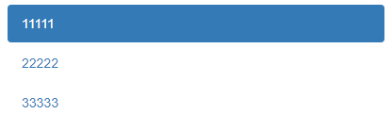
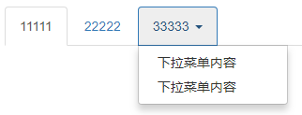
（2）nav-pills
说明：也可以设置nav-justified实现两端对齐自适应父级宽度
nav-stacked：在垂直方向堆叠排列
（3）结合下拉菜单的头部

Slide 5
2.内容部分
（1）内容部分添加类名tab-content
（2）内容每一项添加类tab-pane，使每一项隐藏，使当前项显示需要添加active
（3）切换处理：
①头部切换：给每个a标签添加data-toggle=”tab”;
②内容切换：通过锚点（href对应内容的id名）
（4）淡入淡出效果
fade：淡出
in：当前淡入

Slide 6
（5）鼠标移入切换
实现方法：利用js实现
元素.tab('show');
课堂练习
利用bootstrap实现带有下拉菜单的选项卡

Slide 7
九、Bootstrap导航条
1.基类 ：navbar
2.默认样式类：navbar-default
深色调样式：navbar-inverse
3.导航条里面菜单类名：nav navbar-nav
4.去掉导航条两端的圆角样式
navbar-static-top

Slide 8
5.导航条固定定位到头部
navbar-fixed-top
6. 导航条固定定位到底部
navbar-fixed-bottom
7.导航条添加logo
navbar-brand
8.logo标签的父级元素
navbar-header
9.导航菜单的浮动
navbar-left navbar-right

Slide 9
9.导航条添加按钮
navbar-btn
10.导航条添加链接
navbar-link
11.导航条添加文字
navbar-text
12.导航条添加表单
form表单添加navbar-form

Slide 10
课堂练习
利用bootstrap完成下面导航条的制作

Slide 11
13.带下拉菜单的导航条
直接在有下拉菜单那项设置下拉菜单组件
14.响应式导航条
（1）添加按钮跟navbar-brand同级：navbar-toggle
横线设置：icon-bar
（2）隐藏的元素的设置
①给需要在小分辨率下隐藏的元素添加一个父级
②给该父级设置：collapse navbar-collapse
（3）点击按钮让菜单展示
给按钮添加 data-toggle=”collapse” data-target=”对应元素的选择器”

Slide 12
课后练习
实现https://bootswatch.com/journal/网站导航条的制作

Slide 13


